Slide 1
ALELA
HOMOZYGOT
AUTOZÓMY

Slide 2
HEMOFÍLIA
CISTICKÁ FIBRÓZA
KARYOTYP

Slide 3
Sesterské chromatidy
Homologické chromozómy

Slide 4
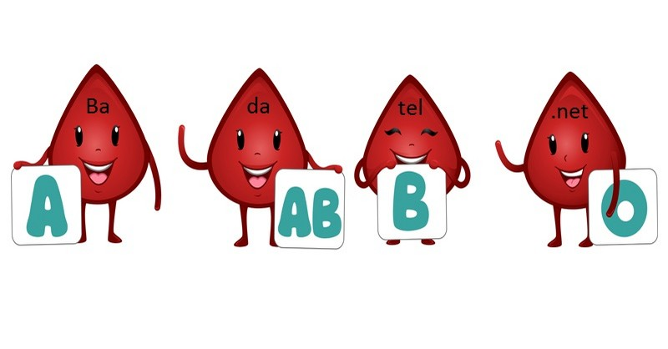
Dedičnosť KRVNÝCH SKUPÍN

Slide 5
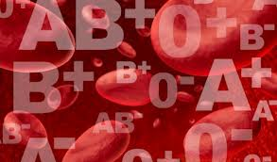
Zaujímavosti

